Slide 1
HI02H12_L01_S01 — रुको, सोचो, चिह्न लगाओ
Page-by-page review · 19 pages

Slide 2
Overall recommendations & open questions
• {'title': 'HI02H12_L01_S01 · विराम-चिह्न — सही ठहराव, सही चिह्न', 'summary': ['Teaches: hearing the difference between a run-on reading and a correctly paused one, and placing । , ? in the right place.', 'New engine mechanic: BUILD_PUNCT — drag or tap a mark into the gap between words (tutorial = autonomous demos).', 'Tests: 10 — place marks ×6 (produce), listen & pick the right pauses ×3, question/statement sort ×1.', "⚠️ 'पढ़कर सुनाना' (the child reading aloud) needs speech input, which the engine doesn't have: substituted by listen-and-pick + an un-assessed echo-read prompt. Recording/assessing the child = future mechanic.", 'Sentences authored for this game (no source text); 11 generated pictures. VO: Gemini Kore.', 'For SME: sentence wording, the oral-reading substitute, title; EAR-CHECK vo_nm_prashn (backup route).']}

Slide 3
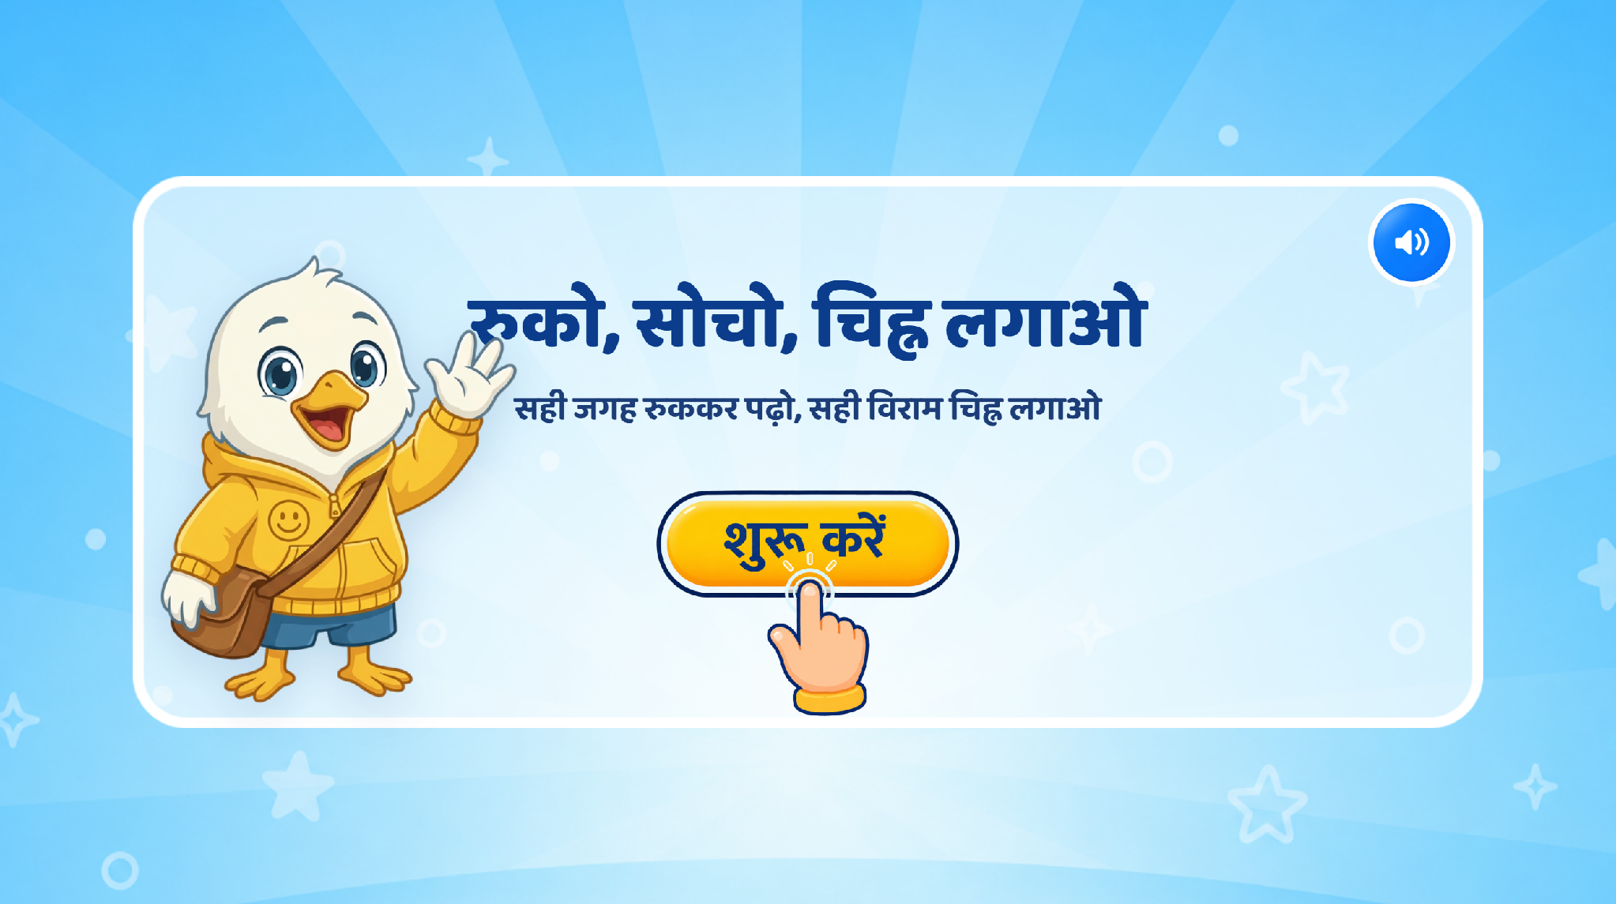
Page 1 · 01_landing.png
Recommendations
• Landing —
Text - विराम चिह्न
Vo - नमस्ते दोस्त, मैं हूँ swiftee, आज हम वाक्य में लगने वाले कुछ विराम चिह्न जानेंगे ।
Image- । , ?

Slide 4
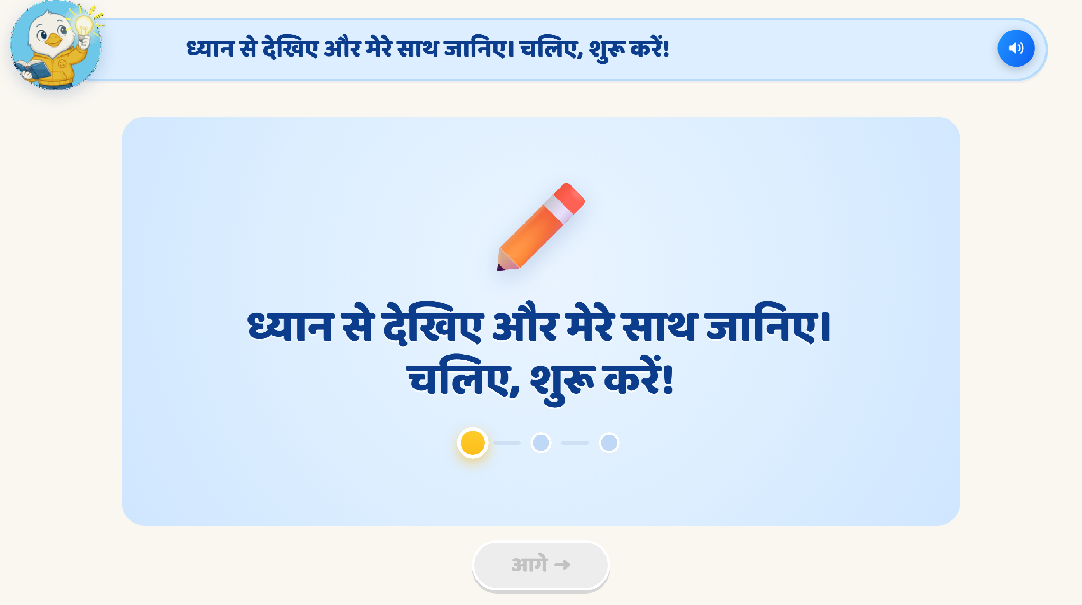
Page 2 · 02_PHASE_TRANSITION.png
Recommendations
vo- ध्यान से देखिए और मेरे साथ जानिए, चलिए शुरू करें ।

Slide 5
Page 2 · 02_PHASE_TRANSITION.png
Recommendations
Text – आइए वाक्य सुनें।
vo- आइए इन वाक्यों को सुनते हैं।
Text - चिंटू दौड़कर आया और बोला दादी बिल्ली दूध पी रही है दादी बोली उसे भगाओ मत पीने दो चिंटू हैरान होकर बोला क्या उसे सारा दूध पीने दूँ दादी हँसकर बोली अरे नहीं उसे भगाओ दूध मत पीने दो
चिंटू दौड़कर आया और बोला दादी बिल्ली दूध पी रही है दादी बोली उसे भगाओ मत पीने दो चिंटू हैरान होकर बोला क्या उसे सारा दूध पीने दूँ दादी हँसकर बोली अरे नहीं उसे भगाओ दूध मत पीने दो
Image- चित्र में दादी और चिंटू को दूर से बात करते हुए दिखाना है ।

Slide 6
Page 2 · 02_PHASE_TRANSITION.png
Recommendations
Text – आइए वाक्य सुनें।
Vo- अब इन्हीं वाक्यों को फिर से सुनते हैं ।
चिंटू दौड़कर बोला, “दादी! बिल्ली दूध पी रही है।”
दादी बोली, “उसे भगाओ, मत पीने दो।”
चिंटू हैरान होकर बोला, “क्या? उसे सारा दूध पीने दूँ?” दादी हँसकर बोली, “अरे नहीं! उसे भगाओ। दूध मत पीने दो।”

Slide 7
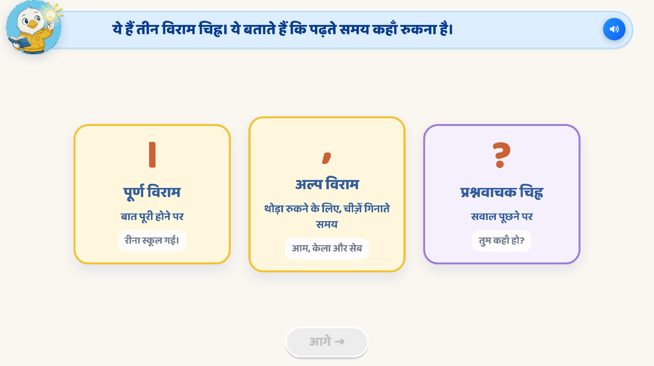
Page 3 · 03_QTYPE_RECAP.png
Recommendations
Heading text- ये हैं तीन विराम चिह्न
• Vo- आपने देखा, वाक्य में विराम चिह्न कहीं गलत हो तो कैसे वाक्य का अर्थ गड़बड़ हो जाता है ।
Vo- आइए समझते हैं कि कौन-से चिह्न का प्रयोग कब किया जाता है ।
Vo + text
पूर्ण विराम- बात पूरी होने पर
उदाहरण- रीना स्कूल गई ।
अल्प विराम- थोड़ा रुकने के लिए या अलग-अलग नाम या संख्या लिखते समय
उदाहरण- आम, केला, संतरा और सेब
प्रश्नवाचक चिह्न- सवाल पूछने पर
उदाहरण- तुम्हारा घर कहाँ है?

Slide 8
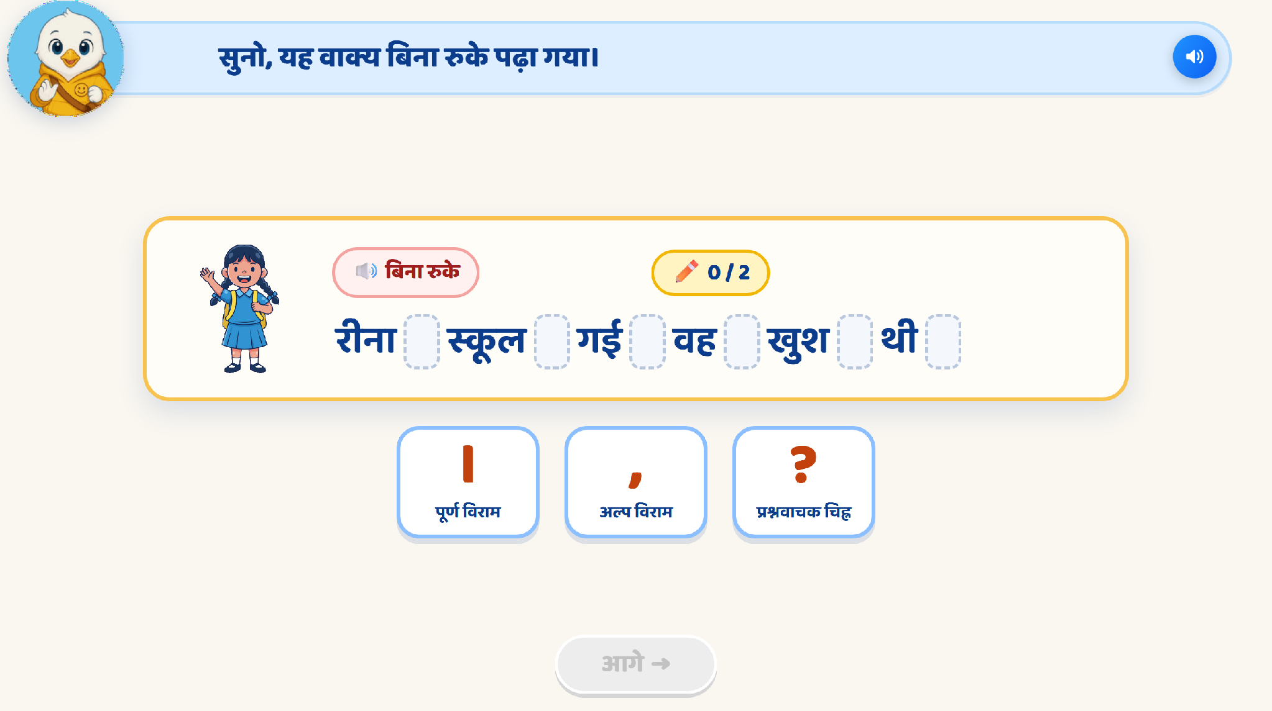
Page 4 · 04_BUILD_PUNCT.png
Recommendations
• text- रीना स्कूल जा रही है ।
Vo- रीना स्कूल जा रही है ।
रीना स्कूल जा रही है, पूर्णविराम।
पूर्णविराम बोलने पर वाक्य में सही जगह पर पूर्णविराम का चिह्न लग जाएगा ।
Vo- अब हमें पता चल रहा है कि पढ़ते हुए बात पूरी होने पर हमें कहाँ रुकना है ।

Slide 9
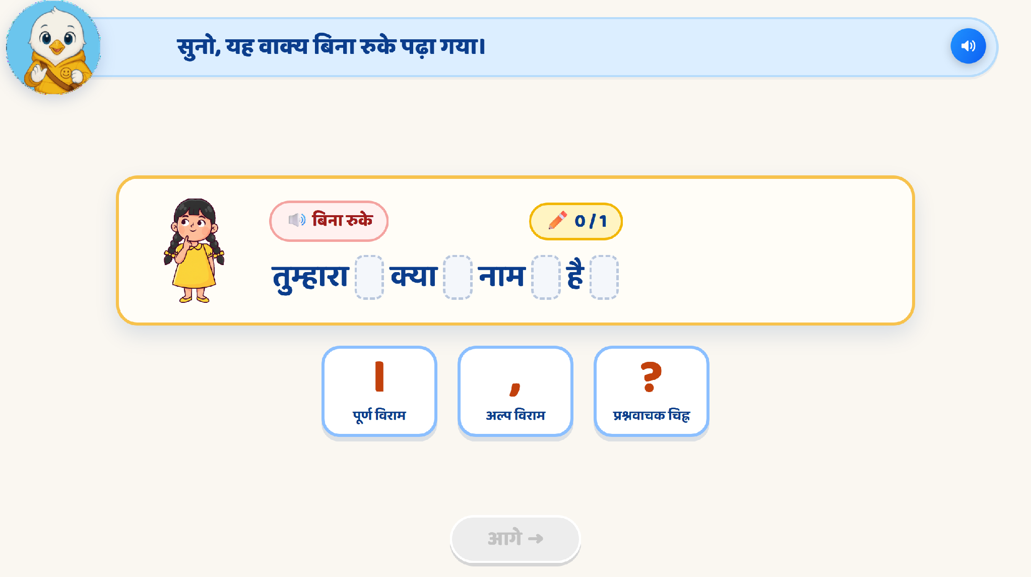
Page 5 · 05_BUILD_PUNCT.png
Recommendations
• text- तुम्हारा नाम क्या है?
Vo- तुम्हारा नाम क्या है?
यह एक सवाल है, सवाल के अंत में प्रश्नवाचक चिह्न लगाया जाता है ।
अब दोबारा देखिए ।
तुम्हारा नाम क्या है?
प्रश्नवाचक चिह्न बोलने पर वाक्य में सही जगह पर प्रश्नवाचक चिह्न लग जाएगा ।
Vo- सवाल पूछते समय क्या, कौन, कब जैसे शब्दों पर ज़ोर देकर पढ़ा जाता है ।

Slide 10
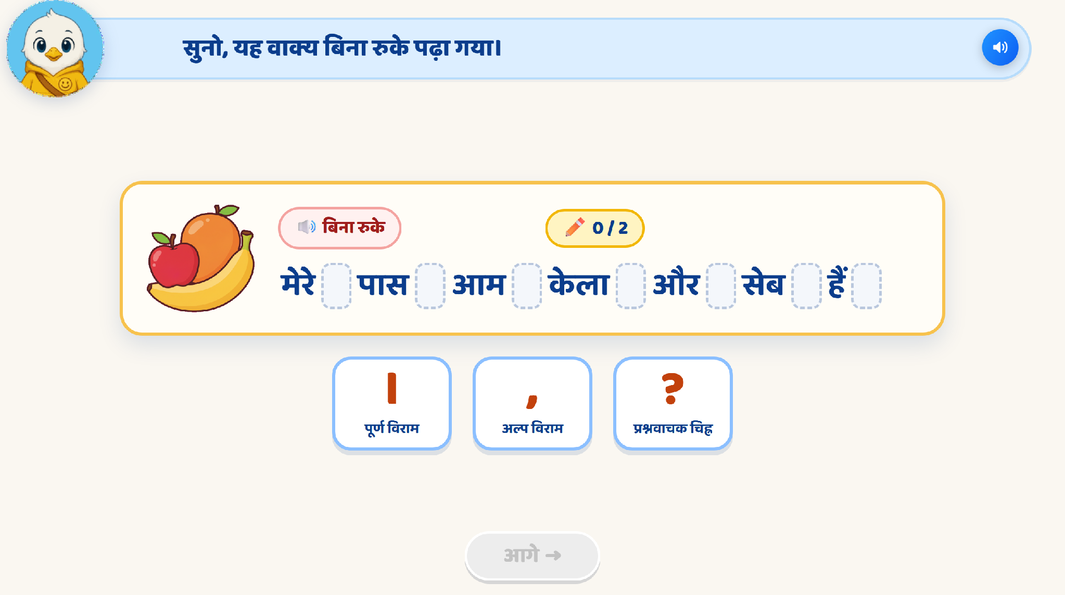
Page 6 · 06_BUILD_PUNCT.png
Recommendations
• text- मेरे पास आम, केला, सेब और संतरा है । Vo- मेरे पास आम केला सेब और संतरा है ।
इस वाक्य में कई सारे नाम एक साथ लिखे गए हैं । जब हमें इस तरह कई नाम लिखने हों तो उनके बीच अल्पविराम आता है ।
अब दोबारा देखिए ।
मेरे पास आम, केला, सेब और संतरा है ।
अल्पविराम बोलने पर वाक्य में सही जगह पर चिह्न लग जाएगा ।

Slide 11
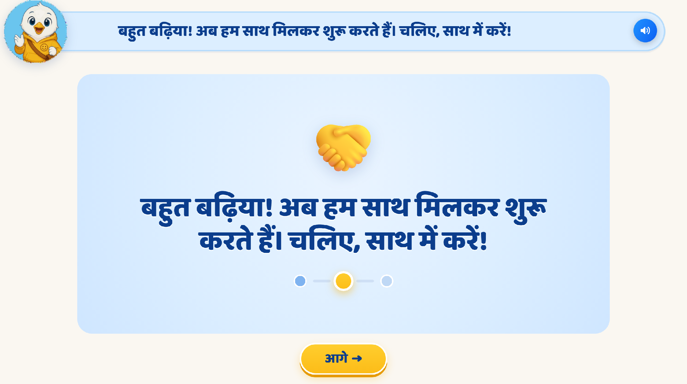
Page 7 · 07_PHASE_TRANSITION.png
Recommendations
• Phase gate 2.

Slide 12
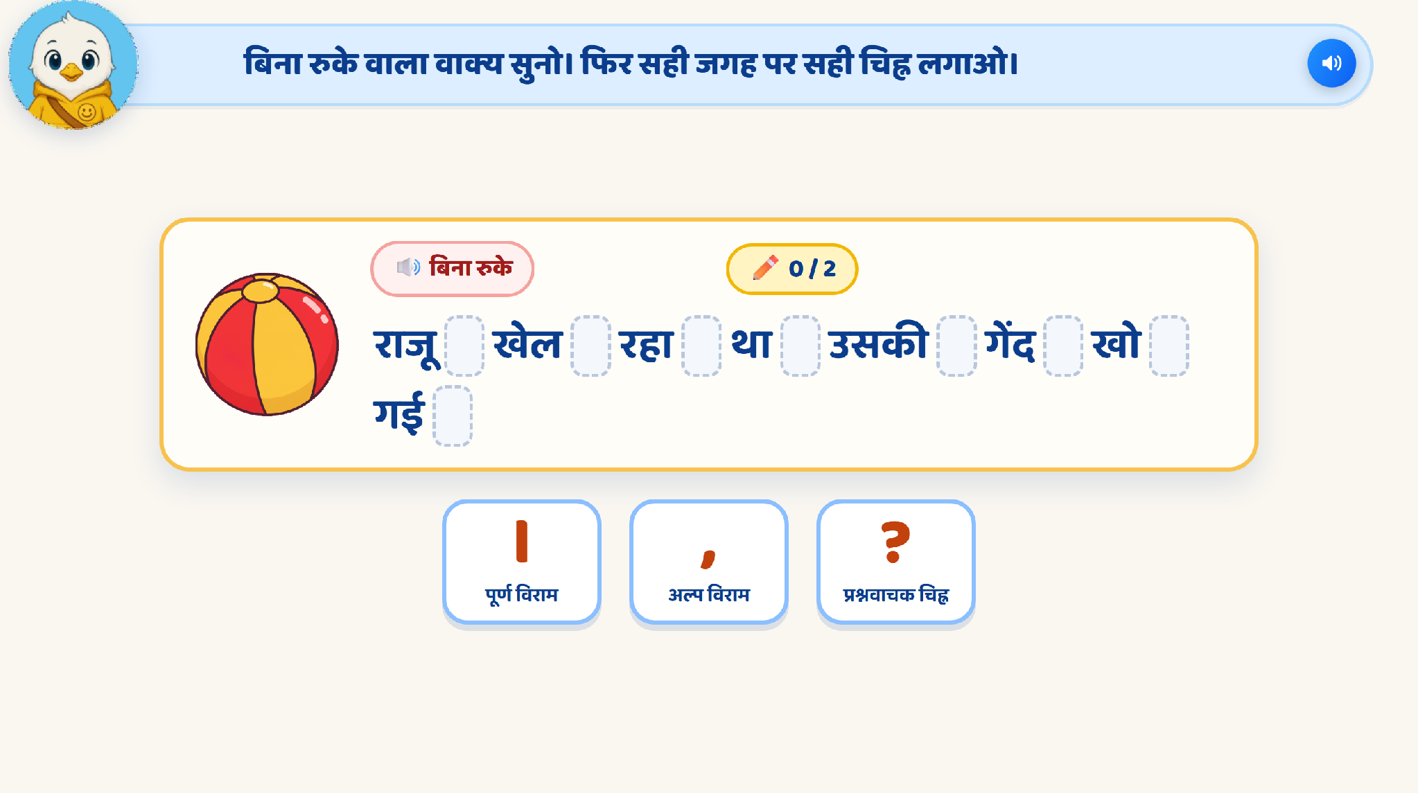
Page 8 · 08_BUILD_PUNCT.png
Recommendations
• GUIDED ·
Text - वाक्य सुनिए और सही चिह्न लगाइए ।
Vo- यह वाक्य सुनकर देखिए और वाक्य में सही जगह पर विराम चिह्न लगाइए ।
वाक्य- राजू गेंद से खेल रहा था
दिए गए चिह्न box में नहीं चाहिए, केवल चिह्न होना चाहिए जिसे drag करके लगाया जा सके ।
Correct answer
राजू गेंद से खेल रहा था।
Correct answer vo- शाबाश!
Hint 1- फिर से कोशिश कीजिए । सही विराम चिह्न लगाइए ।
Hint 2- वाक्य पूरा होने पर पूर्णविराम, वाक्य में रुकने पर अल्प विराम और प्रश्न पूछने पर प्रश्नवाचक चिह्न लगाते हैं ।
Hint 3- राजू गेंद से खेल रहा था। वाक्य पूरा होने पर पूर्णविराम लगाया जाता है । hand nudge

Slide 13
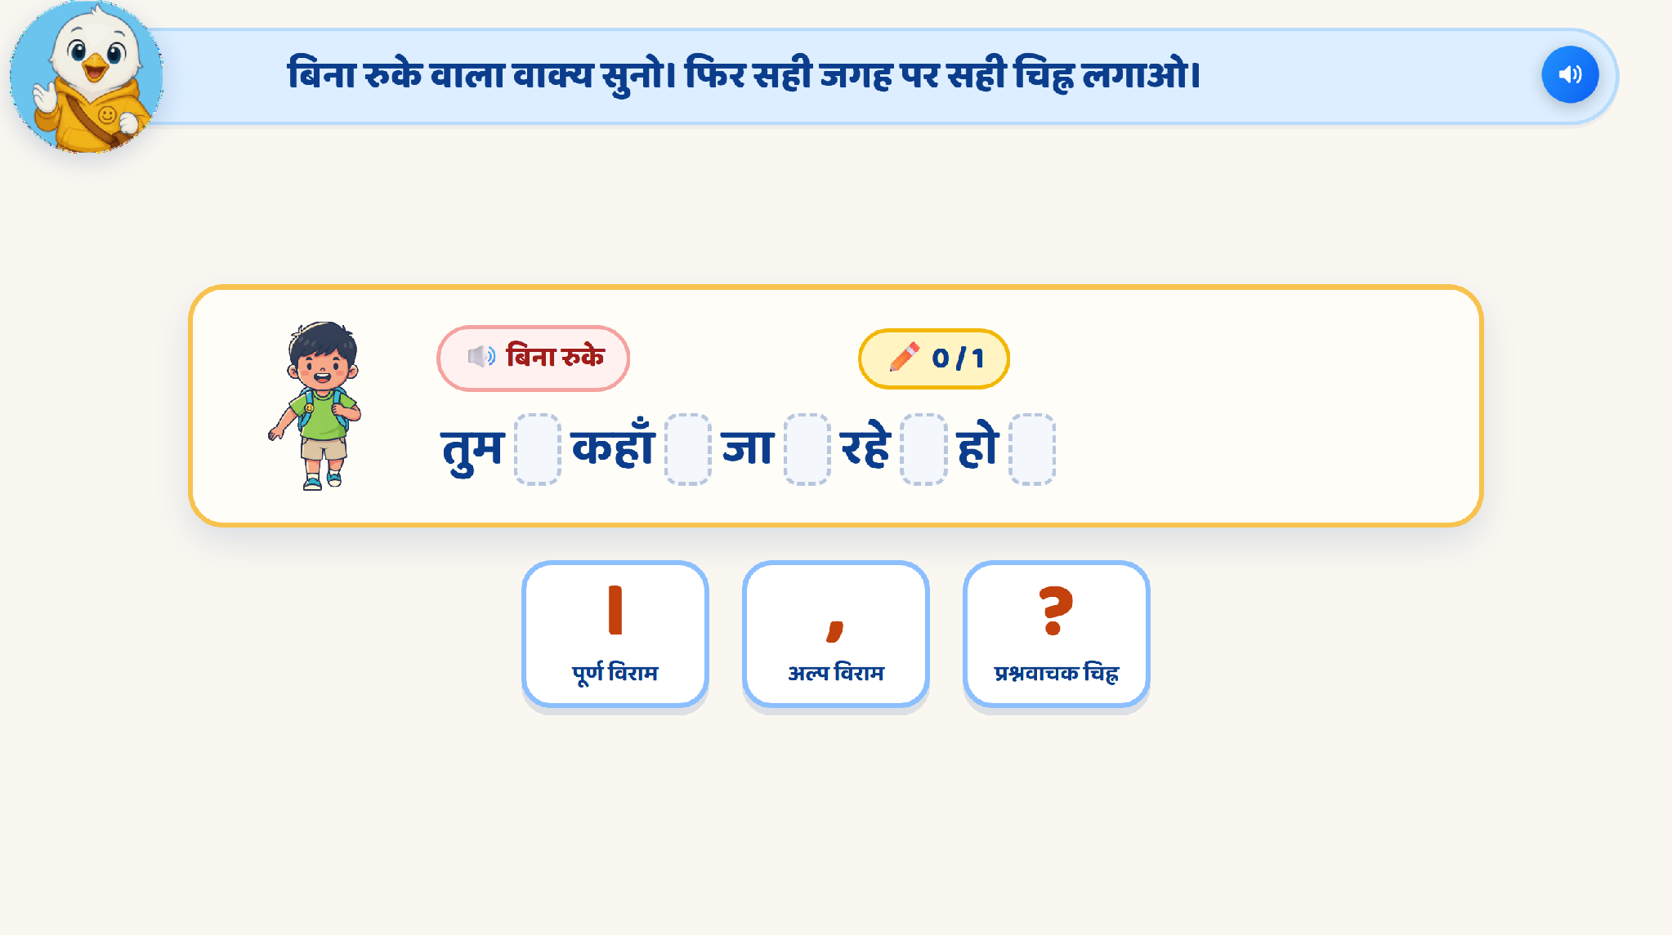
Page 9 · 09_BUILD_PUNCT.png
Recommendations
•Text - वाक्य सुनिए और सही चिह्न लगाइए ।
Vo- यह वाक्य सुनकर देखिए और वाक्य में सही जगह पर विराम चिह्न लगाइए ।
वाक्य- तुम कहाँ जा रहे हो
दिए गए चिह्न box में नहीं चाहिए, केवल चिह्न होना चाहिए जिसे drag करके लगाया जा सके ।
Correct answer
तुम कहाँ जा रहे हो?
Correct answer vo- शाबाश!
Hint 1- फिर से कोशिश कीजिए । सही विराम चिह्न लगाइए ।
Hint 2- वाक्य पूरा होने पर पूर्णविराम, वाक्य में रुकने पर अल्प विराम और प्रश्न पूछने पर प्रश्नवाचक चिह्न लगाते हैं ।
Hint 3- तुम कहाँ जा रहे हो? यह एक प्रश्न है । प्रश्न पूछने पर प्रश्न वाचक चिह्न लगाया जाता है । hand nudge

Slide 14
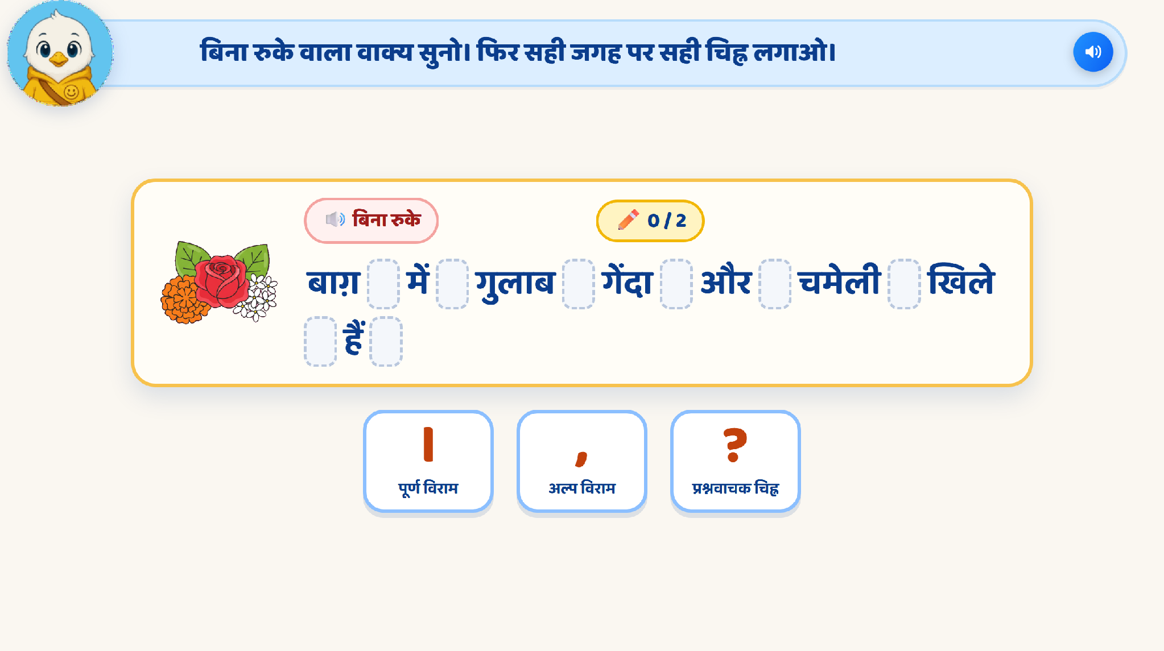
Page 11 · 11_BUILD_PUNCT.png
Recommendations
• Text - वाक्य सुनिए और सही चिह्न लगाइए ।
Vo- यह वाक्य सुनकर देखिए और वाक्य में सही जगह पर विराम चिह्न लगाइए ।
वाक्य- बाग में गुलाब गेंदा और चमेली के फूल हैं ।
दिए गए चिह्न box में नहीं चाहिए, केवल चिह्न होना चाहिए जिसे drag करके लगाया जा सके ।
Correct answer
बाग में गुलाब, गेंदा और चमेली के फूल हैं ।
Correct answer vo- शाबाश!
Hint 1- फिर से कोशिश कीजिए । सही विराम चिह्न लगाइए ।
Hint 2- वाक्य पूरा होने पर पूर्णविराम, वाक्य में रुकने पर अल्प विराम और प्रश्न पूछने पर प्रश्नवाचक चिह्न लगाते हैं ।
Hint 3- बाग में गुलाब, गेंदा और चमेली के फूल हैं । वाक्य में थोड़ा रुकने पर अल्प विराम लगाया जाता है ।
hand nudge
.

Slide 15
Page 10 · 10_EVIDENCE_QA.png
Recommendations
• GUIDED ·
Text - सही विराम चिह्न वाला वाक्य चुनिए ।
Vo- जिस वाक्य में पूर्ण विराम सही जगह लगा है वह वाक्य चुनिए।
Image- लड़की की पतंग उड़ाते हुए image
Options-
लड़की पतंग उड़ा रही है ।
लड़की । पतंग उड़ा रही है
लड़की पतंग उड़ा । रही है
vo-
लड़की पतंग उड़ा रही है पूर्णविराम
लड़की पूर्णविराम पतंग उड़ा रही है
लड़की पतंग उड़ा पूर्णविराम रही है
Correct answer- लड़की पतंग उड़ा रही है ।
Correct answer vo- शाबाश! यह सही वाक्य है ।
Hint 1- देखिए किस वाक्य में पूर्ण विराम सही जगह लगा है?
Hint 2- तीनों वाक्य का vo आएगा, पूर्ण विराम के हिसाब से वाक्य में रुकना है ।
Hint 3- यह सही वाक्य है, इसपर टैप कीजिए । hand nudge

Slide 16
Page 14 · 14_EVIDENCE_QA.png
Recommendations
• GUIDED ·
Text - सही विराम चिह्न वाला वाक्य चुनिए ।
Vo- जिस वाक्य में प्रश्न वाचक चिह्न सही जगह लगा है वह वाक्य चुनिए।
Image- दो लड़के दिखाने हैं । एक के हाथ में किताब है जो दूसरे को दिखाते हुए पूछ रहा है ।
Options-
क्या यह आपकी किताब है?
क्या? यह आपकी किताब है
क्या यह आपकी? किताब है
Correct answer- क्या यह आपकी किताब है?
Correct answer vo- शाबाश! यह सही वाक्य है ।
Hint 1- देखिए सही विराम चिह्न वाला वाक्य कौन-सा है?
Hint 2- तीनों वाक्य का vo आएगा, प्रश्न वाचक के हिसाब वाक्य बोलना है ।
Hint 3- यह सही वाक्य है, इसपर टैप कीजिए । hand nudge

Slide 17
Page 15 · 15_EVIDENCE_QA.png
Recommendations
• GUIDED ·
Text - सही विराम चिह्न वाला वाक्य चुनिए ।
Vo- जिस वाक्य में अल्प विराम सही जगह लगा है वह वाक्य चुनिए।
Image- एक लड़की के हाथ में 4 रंगीन पेंसिल दिखनी है। लाल, नीली, हरी और पीली ।
Options-
मेरे पास लाल । नीली । हरी और पीली पेंसिल हैं ।
मेरे पास लाल नीली हरी और पीली पेंसिल हैं ।
मेरे पास लाल, नीली, हरी और पीली पेंसिल हैं ।
Correct answer- मेरे पास लाल, नीली, हरी और पीली पेंसिल हैं ।
Correct answer vo- शाबाश! यह सही वाक्य है ।
Hint 1- देखिए सही विराम चिह्न वाला वाक्य कौन-सा है?
Hint 2- तीनों वाक्य का vo आएगा, विराम चिह्न के हिसाब वाक्य बोलना है ।
Hint 3- यह सही वाक्य है, इसपर टैप कीजिए । hand nudge

Slide 18
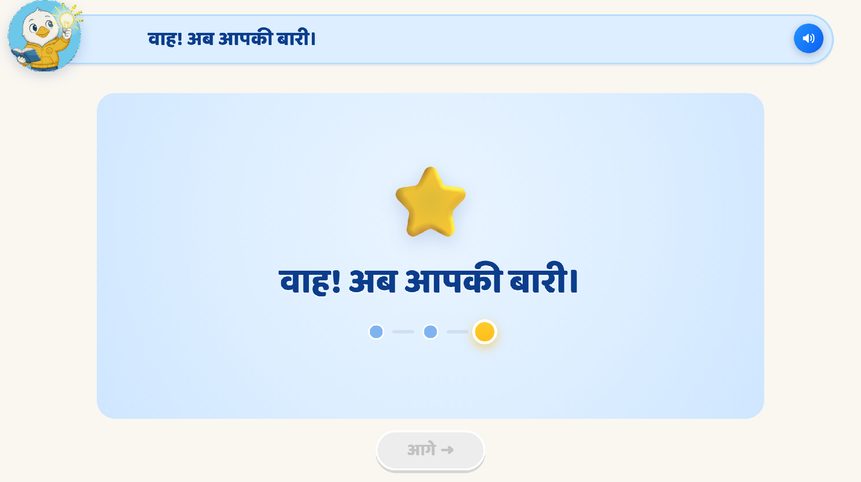
Page 12 · 12_PHASE_TRANSITION.png
Recommendations
• Phase gate 3.

Slide 19
Page 12 · 12_PHASE_TRANSITION.png
Recommendations
• game- पिंकी अपने दादाजी को पत्र में कुछ बाते लिखकर बताना चाहती है ।
लेकिन उन वाक्यों में वह विराम चिह्न लगाना भूल गई है, आइए सही विराम चिह्न लगाने में उसकी मदद करें ।

Slide 20
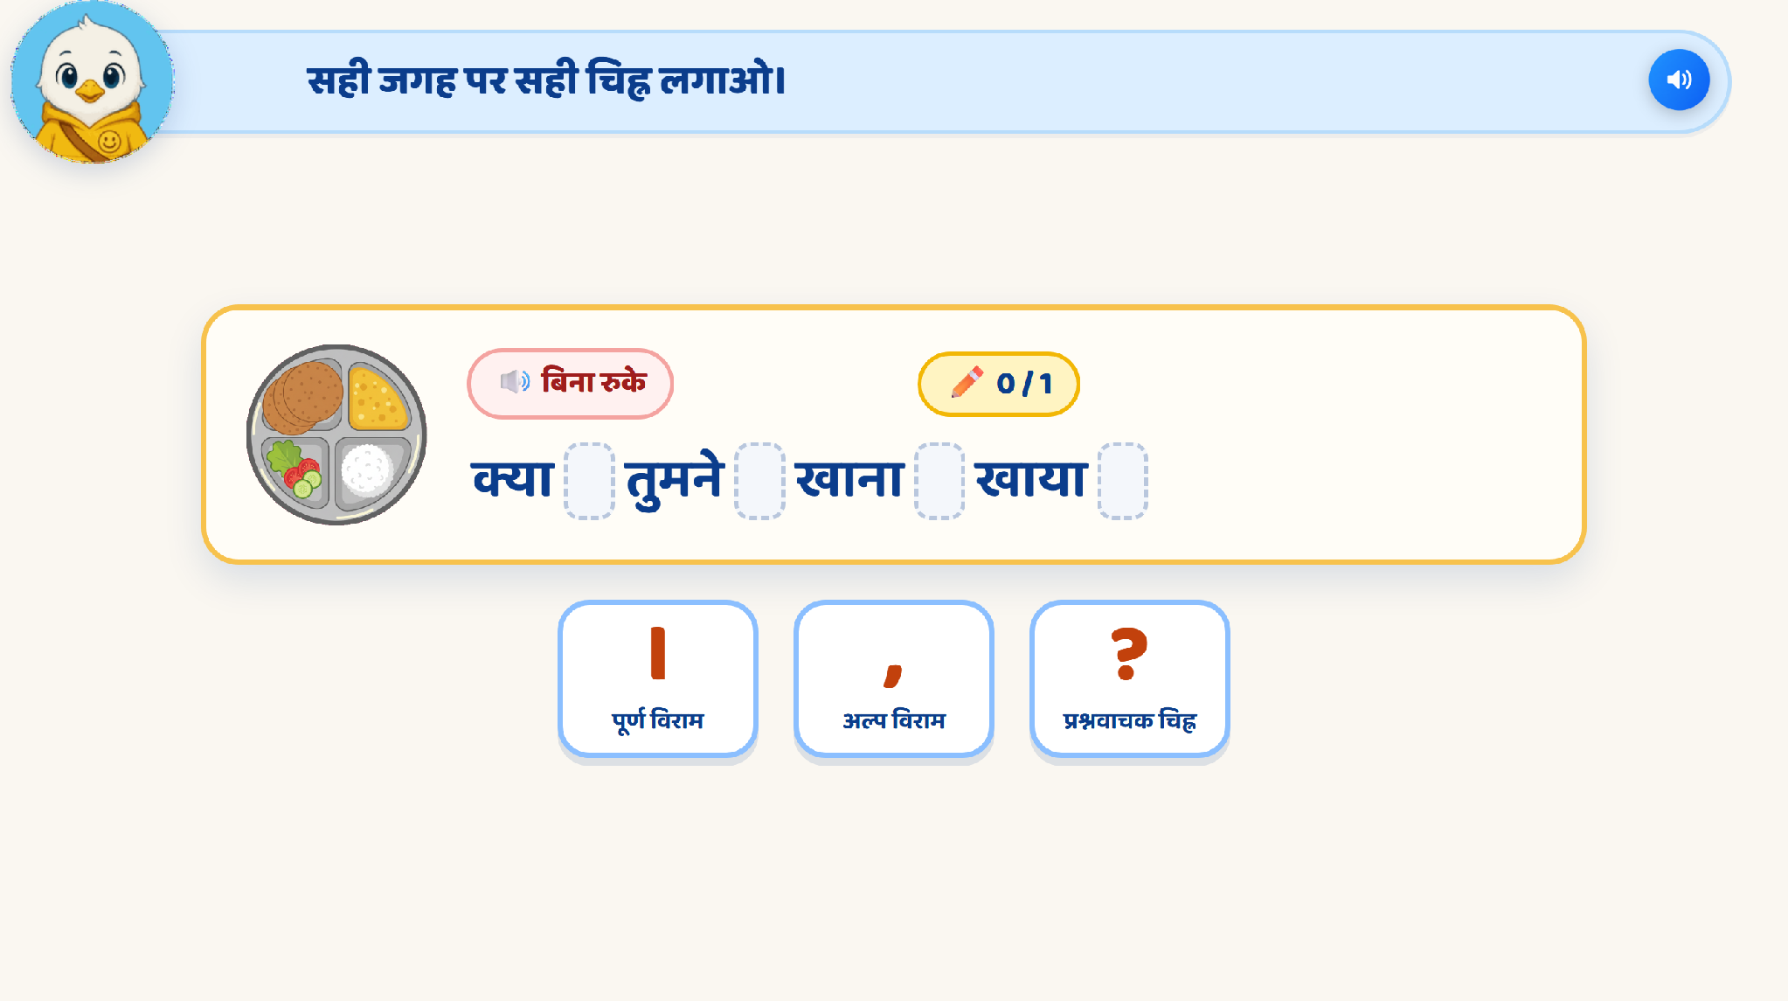
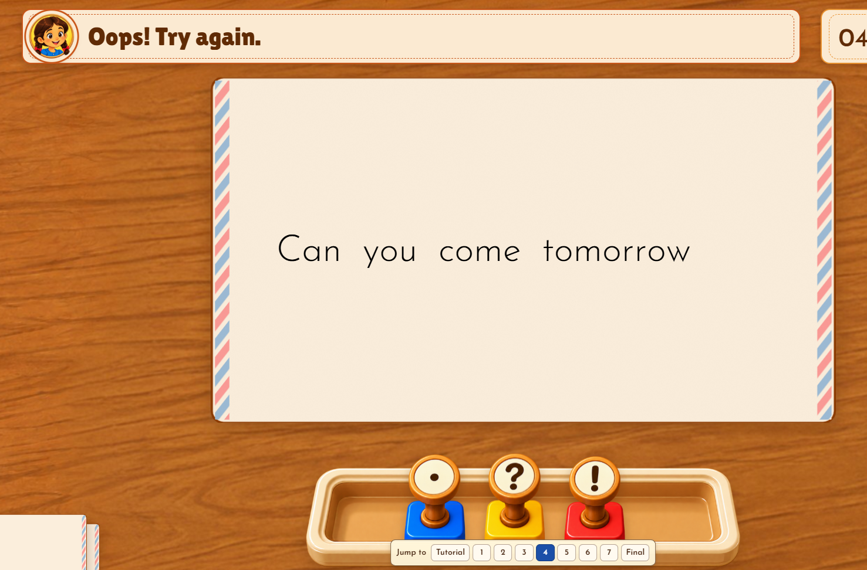
Page 13 · 13_BUILD_PUNCT.png
Recommendations
• Text – वाक्य में सही स्थान पर ठप्पा लगाइए।
Vo- यह वाक्य पढ़िए और वाक्य में सही जगह पर सही ठप्पा लगाइए ।
वाक्य- नमस्ते दादाजी, आप कैसे हैं
नीचे 2 stamp दिखानी हैं, पूर्णविराम और प्रश्न वाचक
Correct answer
नमस्ते दादाजी, आप कैसे हैं?
Correct answer vo- शाबाश!
Hint 1- wiggle
Hint 2- इस वाक्य में प्रश्न पूछा जा रहा है, सही विराम चिह्न वाला ठप्पा चुनिए और वाक्य के अंत में लगाइए ।
Hint 3- नमस्ते दादाजी, आप कैसे हैं?
यह एक प्रश्न है । प्रश्न पूछने पर प्रश्न वाचक चिह्न लगाया जाता है ।

Slide 21
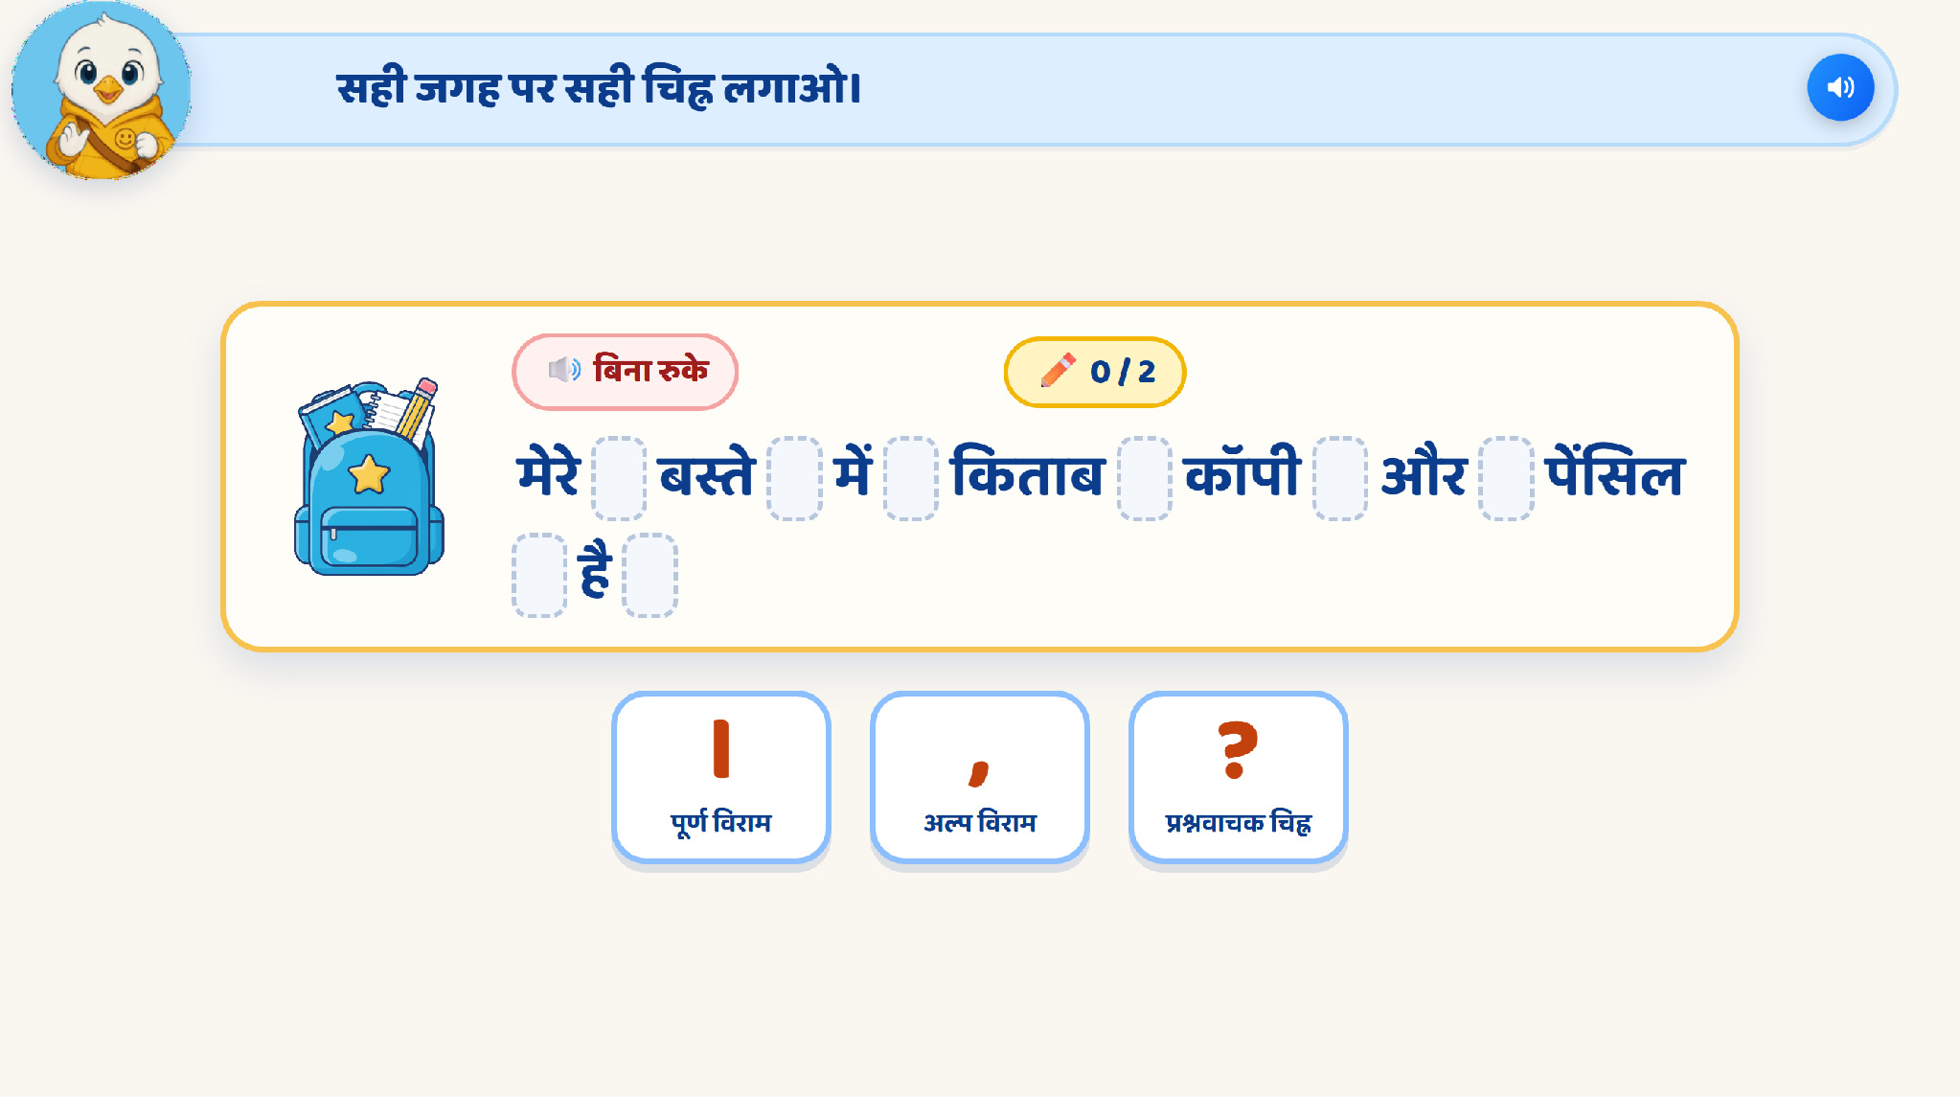
Page 16 · 16_BUILD_PUNCT.png
Recommendations
• Text - वाक्य में सही स्थान पर ठप्पा लगाइए।
Vo- यह वाक्य पढ़िए और वाक्य में सही जगह पर सही ठप्पा लगाइए ।
वाक्य- माँ ने मुझे मेरे जन्मदिन पर कई सारे खिलौने पेन और किताबें दिलाई हैं
नीचे 2 stamp दिखानी हैं, पूर्णविराम और अल्पविराम
Correct answer
माँ ने मुझे मेरे जन्मदिन पर कई सारे खिलौने, पेन और किताबें दिलाई हैं ।
Correct answer vo- शाबाश!
Hint 1- wiggle
Hint 2- इस वाक्य में कई सारी चीजों के नाम बताए जा रहे हैं । सही विराम चिह्न वाला ठप्पा चुनिए और वाक्य के बीच और अंत में लगाइए।
Hint 3- माँ ने मुझे मेरे जन्मदिन पर कई सारे खिलौने, पेन और किताबें दिलाई हैं ।
वाक्य में थोड़ा रुकने पर अल्प विराम और वाक्य पूरा होने पर पूर्ण विराम लगाया जाता है ।
hand nudge

Slide 22
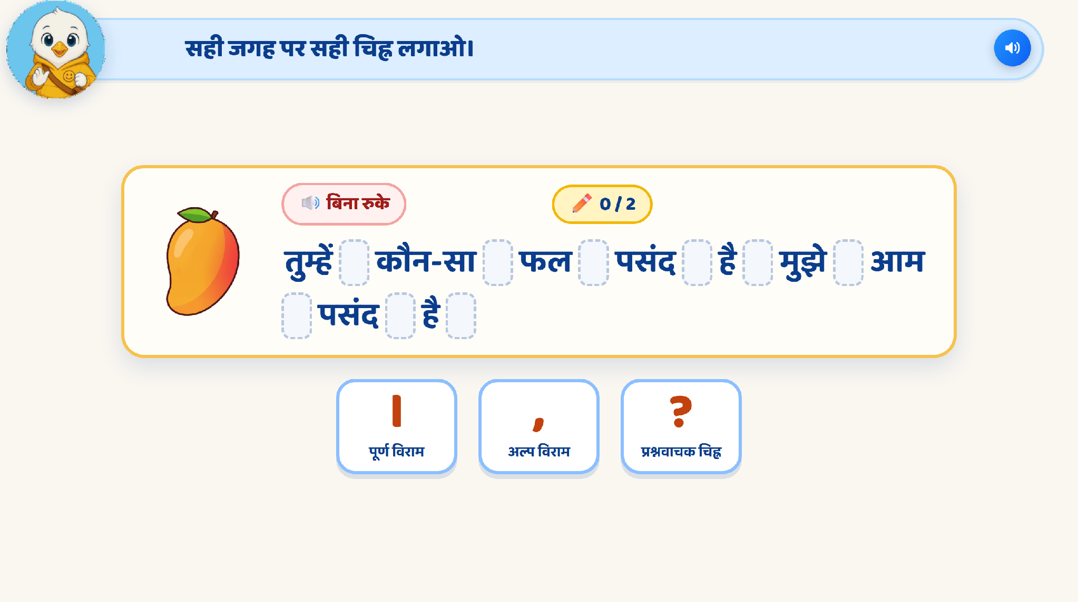
Page 17 · 17_BUILD_PUNCT.png
Recommendations
• Text - वाक्य सुनिए और सही चिह्न लगाइए ।
Vo- यह वाक्य सुनकर देखिए और वाक्य में सही जगह पर विराम चिह्न लगाइए ।
वाक्य- मुझे उपहार बहुत पसंद है
दिए गए चिह्न box में नहीं चाहिए, केवल चिह्न होना चाहिए जिसे drag करके लगाया जा सके ।
Correct answer
मुझे उपहार बहुत पसंद है ।
Correct answer vo- शाबाश!
Hint 1- wiggle
Hint 2- यह एक सरल वाक्य है, सही विराम वाला ठप्पा चुनिए और वाक्य के अंत में लगाइए ।
Hint 3- मुझे उपहार बहुत पसंद है । वाक्य पूरा होने पर पूर्णविराम लगाया जाता है । hand nudge

Slide 23
Page 17 · 17_BUILD_PUNCT.png
Recommendations
• Text - वाक्य सुनिए और सही चिह्न लगाइए ।
Vo- इन वाक्यों को सुनकर देखिए और वाक्य में सही जगह पर विराम चिह्न लगाइए ।
वाक्य-
क्या आपको भी उपहार अच्छे लगते हैं दादी जी कैसी हैं उनके आम केले और अमरूद के पौधे बड़े हुए या नहीं आप मुझे पत्र लिखकर बताना मैं आपके पत्र का इंतज़ार करूँगी
आपकी प्यारी पिंकी
दिए गए चिह्न के स्थान पर box देना है, नीचे तीनों चिह्न आएंगे ।
Correct answer
वाक्य- क्या आपको भी उपहार अच्छे लगते हैं? दादी जी कैसी हैं? उनके आम, केले और अमरूद के पौधे बड़े हुए या नहीं? आप मुझे पत्र लिखकर बताना । मैं आपके पत्र का इंतज़ार करूँगी ।
आपकी प्यारी पिंकी ।
Correct answer vo- शाबाश!
Hint 1- wiggle
Hint 2- इस वाक्य को देखिए, सही विराम चिह्न चुनिए ।
Hint 3- correct mark, hand nudge
यह सरल वाक्य है इसके अंत में पूर्ण विराम आएगा ।
यहाँ प्रश्न पूछा जा रहा है, इसके अंत मे प्रश्न वाचक चिह्न आएगा ।
इस वाक्य में हम थोड़ा रुक रहे हैं, यहाँ अल्प विराम आएगा ।

Slide 24
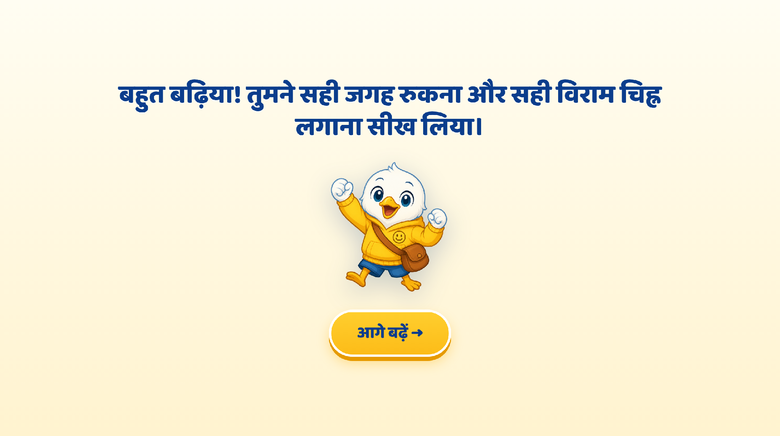
Page 19 · 19_CELEBRATION.png
Recommendations
•

